Slide 1
화면 설계(UI 명세서)
Mixharmony

Slide 2
변경 이력
일자 | 버전 | 변경 내역 | 작성자
2017.05.17 | Ver 0.1 | UI 화면 기술 | 오소정
2017.05.18 | Ver0.2 | System map 작성 | 오소정
2017.05.19 | Ver0.3 | System process 작성 | 오소정
2017.05.19 | Ver0.4 | 오타 확인 및 수정 | 오소정
2017.05.19 | Ver0.5 | UI화면 기술 수정 | 오소정
2017.05.20 | Ver0.6 | UI화면 기술 수정 | 오소정
2017.05.23 | Ver0.7 | UI 화면 기술 수정 | 오소정

Slide 3
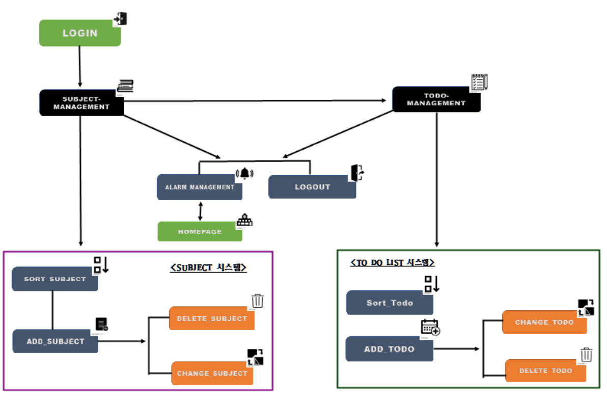
System Map

Slide 4
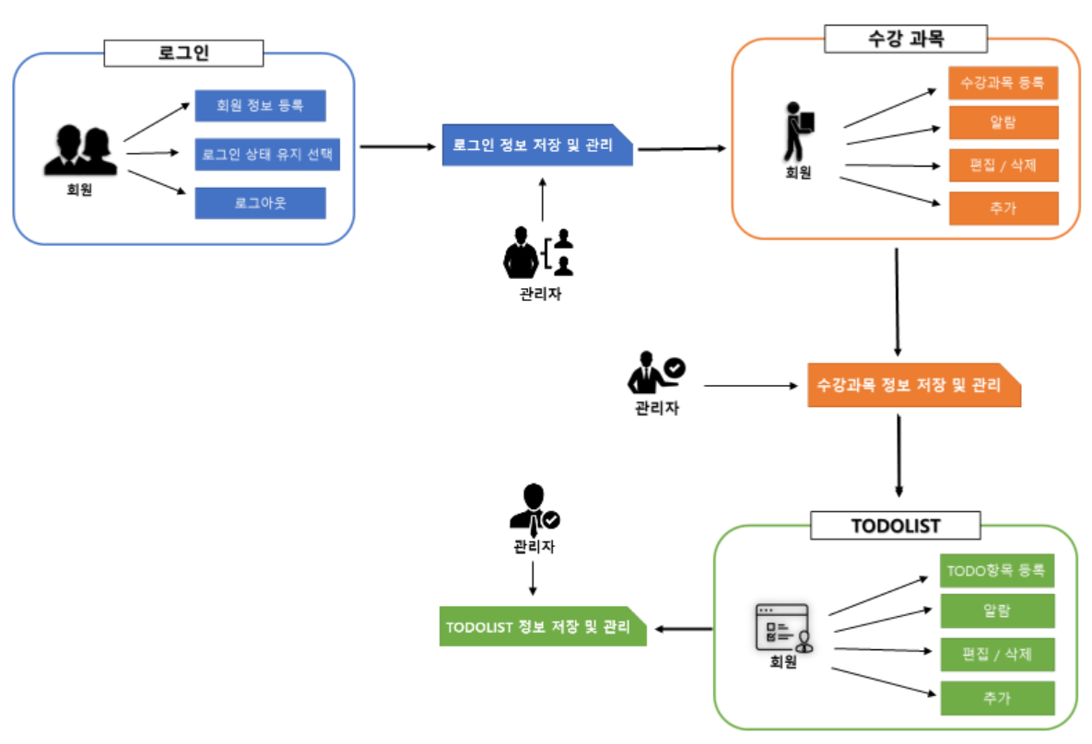
System Process 정의

Slide 5
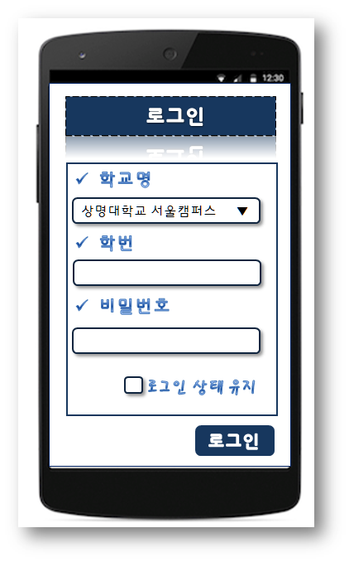
프로젝트 명 | TO DO LIST 관리 프로그램 | 문서 명 | UI 설계서
화면 명 | 초기 화면 및 로그인 화면 | 화면 ID | SC-01 | 버전 | V 0.1
관련 Use Case ID | UC001
초기 출력 화면이자 사용자의 로그인 화면이다.
화면 순서
학교명의 ▼을 클릭하면 ‘상명대학교 서울 캠퍼스’를 포함한 다른
학교들의 이름이 뜬다.
학교명을 제외한 학번, 비밀번호를 직접 작성한다.
로그인 상태를 유지하고 싶으면 ‘로그인 상태 유지’ 옆의 네모 박스
를 클릭한다.
로그인을 클릭하면 시스템이 로그인 상태가 되고, SC-02 화면으로
넘어간다.
UI 요구사항
텍스트 상자는 남색(RGB값) 으로 하고, 입력 박스는 흰색에 남색
테두리가 있는 것으로 한다.
폰트는 을 ‘굴림’ 으로 하고, 색은 흰색과 검정색을 사용한다.
각 항목은 객관적으로 한다.
학교명 ▼는 버튼으로 하고 나머지는 직접 작성한다.
로그인 상태를 유지하는 네모박스는 버튼으로 하고 클릭하면 √
표시가 나타난다.
로그인은 버튼으로 한다.

Slide 6
프로젝트 명 | TO DO LIST 관리 프로그램 | 문서 명 | UI 설계서
화면 명 | 초기 화면 및 로그인 화면 | 화면 ID | SC-01 | 버전 | V 0.1
관련 Use Case ID | UC001
화면 입/출력 정보일람
번호 | I/O | I/O 명 | 항목 속성
1 | I/O | 학교명 선택 | PUSH BUTTON
2 | I/O | 학번 입력 입력 | TEXT BOX
3 | I/O | 비밀번호 입력 | TEXT BOX
4 | I/O | 로그인 상태 유지 여부 선택 | PUSH BUTTON
5 | I/O | 로그인 버튼 | PUSH BUTTON
1
2
3
4
5

Slide 7
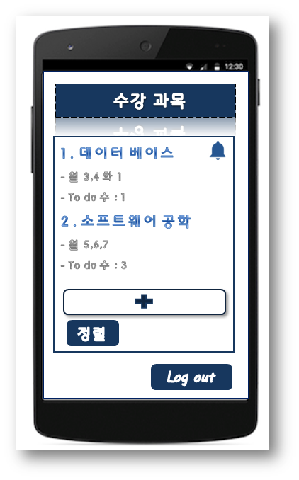
프로젝트 명 | TO DO LIST 관리 프로그램 | 문서 명 | UI 설계서
화면 명 | 메인 화면 | 화면 ID | SC-02 | 버전 | V 0.1
관련 Use Case ID | UC002, UC003, UC004, UC005, UC009
시스템의 메인 화면이다. (수강과목을 등록한 예시라고 가정한다.)
화면 순서
사용자가 저장한 수강과목이 뜨고, 해당 과목의 수강 시간, TO D
O 항목 수가 출력된다.
아래의 + 버튼을 클릭하면 수강과목을 등록 화면(SC-04)로 넘어
간다.
정렬 버튼을 클릭하면 등록된 과목명을 한글 오름차순으로 자동
정렬 된다.
LOG OUT버튼을 클릭하면 로그아웃을 확인하는 창(SC-03) 이 뜬
다.
오른쪽 위 화면의 종 모양 버튼을 클릭하면 알림 화면(SC-20) 으로
넘어간다.
UI 요구사항
텍스트 상자는 남색(RGB값) 으로 하고, 입력 박스는 흰색에 남색
테두리가 있는 것으로 한다.
폰트는 을 ‘굴림’ 으로 하고, 색은 흰색과 검정색을 사용한다.
각 항목은 직관적으로 한다.
+박스와 정렬, LOG OUT박스는 버튼으로 한다.

Slide 8
프로젝트 명 | TO DO LIST 관리 프로그램 | 문서 명 | UI 설계서
화면 명 | 메인 화면 | 화면 ID | SC-02 | 버전 | V 0.1
관련 Use Case ID | UC002, UC003, UC004, UC005, UC009
1
2
화면 입/출력 정보일람
번호 | I/O | I/O 명 | 항목 속성
1 | O | 사용자가 저장한 수강과목 목록 | TEXT FIELD
2 | I/O | 알림 선택 버튼 | PUSH BUTTON
3 | I/O | 수강과목 등록 버튼 | PUSH BUTTON
4 | I/O | 정렬 버튼 | PUSH BUTTON
5 | I/O | 로그아웃 버튼 | PUSH BUTTON
3
4
5

Slide 9
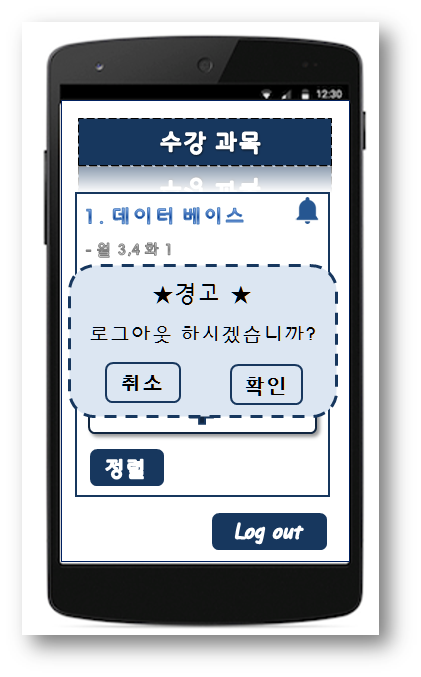
프로젝트 명 | TO DO LIST 관리 프로그램 | 문서 명 | UI 설계서
화면 명 | 로그아웃 확인 화면 | 화면 ID | SC-03 | 버전 | V 0.1
관련 Use Case ID | UC002
사용자에게 로그아웃을 확인하는 화면이다.
화면 순서
메인 화면(SC-02)에서 LOG OUT버튼을 클릭하면 ‘경고’ 문구와
함께 로그아웃을 확인한다.
취소를 누르면 다시 메인 화면(SC-02)로 돌아간다.
확인을 누르면 로그아웃이 진행된다.
UI 요구사항
텍스트 상자는 하늘색으로 한다.
폰트는 을 ‘굴림’ 으로 하고, 색은 검정색을 사용한다.
경고 창은 LOG OUT을 클릭하고 일정 시간이 지나면 자동으로 화
면에 뜬다.
확인과 취소는 버튼으로 한다.

Slide 10
프로젝트 명 | TO DO LIST 관리 프로그램 | 문서 명 | UI 설계서
화면 명 | 로그아웃 확인 화면 | 화면 ID | SC-03 | 버전 | V 0.1
관련 Use Case ID | UC002
1
화면 입/출력 정보일람
번호 | I/O | I/O 명 | 항목 속성
1 | O | 경고 창 | TEXT FIELD
2 | I/O | 취소 버튼 | PUSH BUTTON
3 | I/O | 확인 버튼 | PUSH BUTTON
2
3

Slide 11
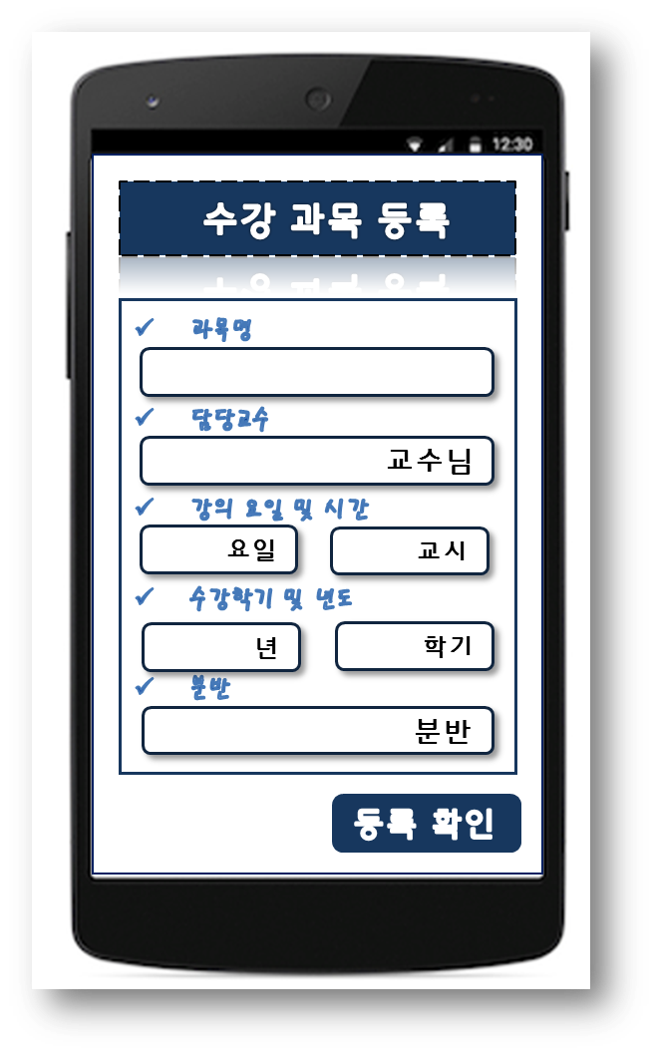
프로젝트 명 | TO DO LIST 관리 프로그램 | 문서 명 | UI 설계서
화면 명 | 과목 등록 화면 | 화면 ID | SC-04 | 버전 | V 0.1
관련 Use Case ID | UC003
사용자가 수강과목을 등록하는 화면이다.
화면 순서
각 항목은 사용자가 직접 입력한다.
정보를 모두 입력하고 등록확인 버튼을 클릭하면 저장확인 창(SC
-05) 나타난다.
정보를 모두 입력하지 않고 등록확인 버튼을 클릭하면 경고 창(SC
-04) 나타나다.
UI 요구사항
텍스트 상자는 남색(RGB값) 으로 하고, 입력 박스는 흰색에 남색
테두리가 있는 것으로 한다.
폰트는 을 ‘굴림’ 으로 하고, 색은 흰색과 검정색을 사용한다.
각 항목은 직관적으로 작성한다.
등록확인 은 버튼으로 한다.

Slide 12
프로젝트 명 | TO DO LIST 관리 프로그램 | 문서 명 | UI 설계서
화면 명 | 과목 등록 화면 | 화면 ID | SC-04 | 버전 | V 0.1
관련 Use Case ID | UC003
화면 입/출력 정보일람
번호 | I/O | I/O 명 | 항목 속성
1 | I/O | 학교명 입력 | TEXT BOX
2 | I/O | 교수님 성명 입력 | TEXT BOX
3 | I/O | 강의 요일 입력 | TEXT BOX
4 | I/O | 강의 시간 입력 | TEXT BOX
5 | I/O | 수강 년도 입력 | TEXT BOX
6 | I/O | 수강 학기 입력 | TEXT BOX
7 | I/O | 분반 입력 | TEXT BOX
8 | I/O | 등록 확인 버튼 | PUSH BUTTON
1
2
3
4
5
6
7
8

Slide 13
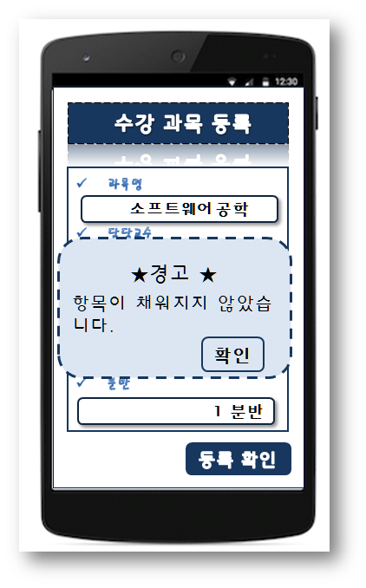
프로젝트 명 | TO DO LIST 관리 프로그램 | 문서 명 | UI 설계서
화면 명 | 과목 정보 미 입력 경고 화면 | 화면 ID | SC-05 | 버전 | V 0.1
관련 Use Case ID
사용자가 수강과목 정보를 모두 입력하지 않았을 경우, 경고 화면이
나타난다.
화면 순서
항목의 정보가 모두 입력되지 않은 항목이 있을 경우, 등록확인
을 클릭한 경우, 경고 화면이 나타난다.
확인 버튼을 클릭하면 수강 과목 등록화면(SC-04)으로 돌아간다.
UI 요구사항
텍스트 상자는 하늘색으로 한다.
폰트는 을 ‘굴림’ 으로 하고, 색은 검정색을 사용한다.
경고화면은 텍스트 상자로 한다.
확인은 버튼으로 한다.
Mixharmony

Slide 14
프로젝트 명 | TO DO LIST 관리 프로그램 | 문서 명 | UI 설계서
화면 명 | 과목 정보 미 입력 경고 화면 | 화면 ID | SC-05 | 버전 | V 0.1
관련 Use Case ID
1
화면 입/출력 정보일람
번호 | I/O | I/O 명 | 항목 속성
1 | O | 경고 창 | TEXT BOX
2 | I/O | 확인 버튼 | PUSH BUTTON
2

Slide 15
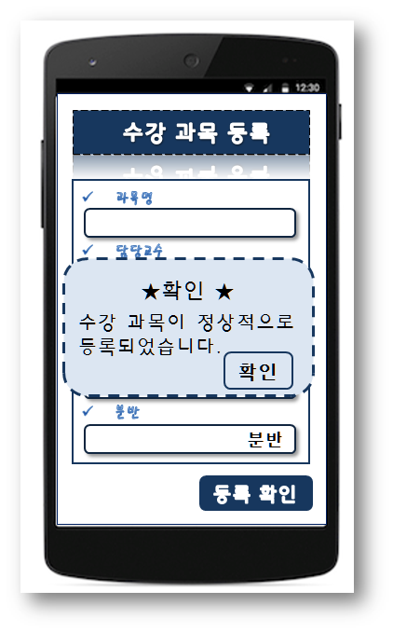
프로젝트 명 | TO DO LIST 관리 프로그램 | 문서 명 | UI 설계서
화면 명 | 과목 등록 확인 화면 | 화면 ID | SC-06 | 버전 | V 0.1
관련 Use Case ID
사용자가 수강과목 정보를 모두 입력하고, 등록확인 버튼을 클릭하
면 호가인 창이 나타난다.
화면 순서
항목의 정보를 모두 입력하고 등록확인 버튼을 클릭하였을 경우,
확인 창이 나타난다.
확인 버튼을 클릭하면 메인 화면(C-02)으로 넘어간다.
UI 요구사항
텍스트 상자는 하늘색으로 한다.
폰트는 을 ‘굴림’ 으로 하고, 색은 검정색을 사용한다.
확인 화면은 텍스트 상자로 한다.
확인은 버튼으로 한다.

Slide 16
프로젝트 명 | TO DO LIST 관리 프로그램 | 문서 명 | UI 설계서
화면 명 | 과목 등록 확인 화면 | 화면 ID | SC-06 | 버전 | V 0.1
관련 Use Case ID
1
화면 입/출력 정보일람
번호 | I/O | I/O 명 | 항목 속성
1 | O | 확인 창 | TEXT BOX
2 | I/O | 확인 버튼 | PUSH BUTTON
2

Slide 17
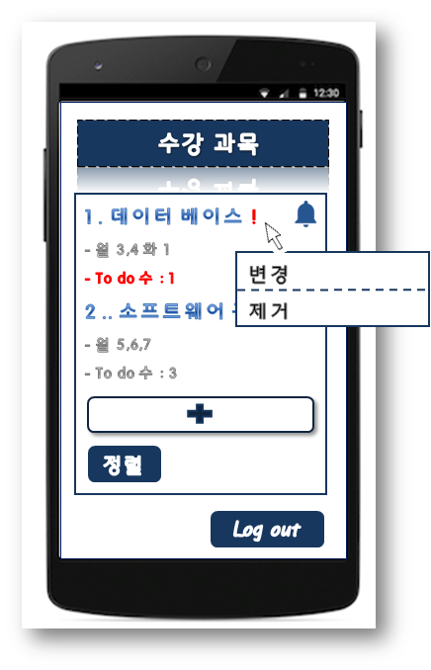
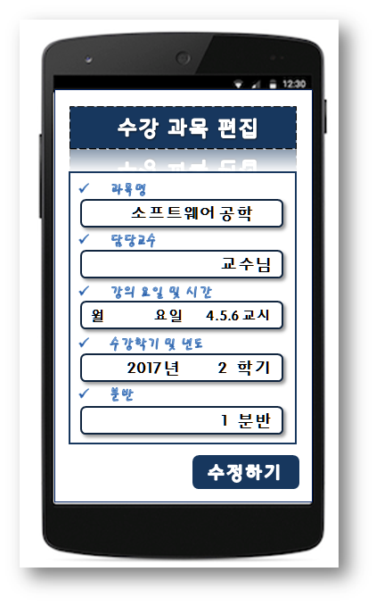
프로젝트 명 | TO DO LIST 관리 프로그램 | 문서 명 | UI 설계서
화면 명 | 과목 편집 화면 | 화면 ID | SC-07 | 버전 | V 0.1
관련 Use Case ID | UC004
사용자가 수강과목 정보를 편집하고 싶으면 메인에서 해당과목상에
서 오른쪽 마우스 클릭하고 변경을 클릭하면 편집 화면이 나타난다.
화면 순서
메인 화면(SC-02) 에서 편집할 과목에서 마우스 우 클릭 시,변경
과 제거 버튼이 나타난다.
변경 버튼을 클릭하면 과목 편집 화면이 나타난다.
변경 정보를 입력하고 수정하기 버튼을 클릭하면 수정된 정보가
저장된 메인 화면(SC-02)로 돌아간다.
UI 요구사항
텍스트 상자는 남색(RGB값) 으로 하고, 입력 박스는 흰색에 남색
테두리가 있는 것으로 한다.
폰트는 을 ‘굴림’ 으로 하고, 색은 흰색과 검정색을 사용한다.
각 항목은 직관적으로 작성한다.
수정하기 는 버튼으로 한다.
메인 화면에서 수강 과목은 버튼으로 한다.
변경, 제거는 버튼으로 한다.

Slide 18
프로젝트 명 | TO DO LIST 관리 프로그램 | 문서 명 | UI 설계서
화면 명 | 과목 편집 화면 | 화면 ID | SC-07 | 버전 | V 0.1
관련 Use Case ID | UC004
1
2
화면 입/출력 정보일람
번호 | I/O | I/O 명 | 항목 속성
1 | I/O | ! 버튼(변경/제거 선택) | PUSH BUTTON
2 | I/O | 변경/ 제거 선택 버튼 | PUSH BUTTON
3 | I/O | 과목명 입력(변경사항시) | TEXT BOX
4 | I/O | 담당교수 입력(변경사항시) | TEXT BOX
5 | I/O | 강의 시간 입력(변경사항시) | TEXT BOX
6 | I/O | 수강학기 입력(변경사항시) | TEXT BOX
7 | I/O | 분반 입력(변경사항시) | TEXT BOX
8 | I/O | 수정하기 버튼 | PUSH BUTTON
3
4
5
6
7
8

Slide 19
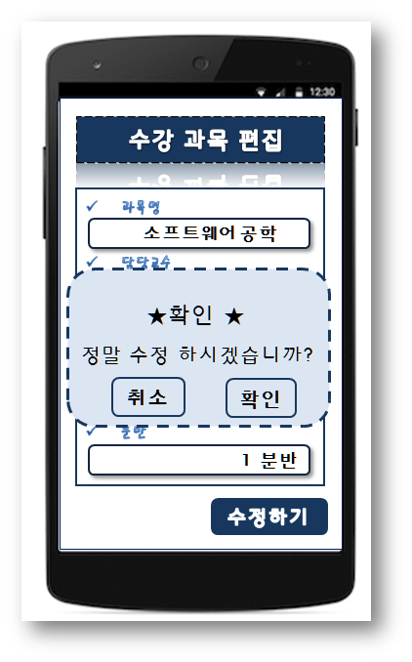
프로젝트 명 | TO DO LIST 관리 프로그램 | 문서 명 | UI 설계서
화면 명 | 과목 편집 확인 화면 | 화면 ID | SC-08 | 버전 | V 0.1
관련 Use Case ID
사용자가 수강과목 편집을 완료하고, 수정하기 버튼을 클릭 시, 이를
확인하는 화면이 나타난다.
화면 순서
편집항목의 정보를 모두 입력하고 등록확인 버튼을 클릭하였을
경우, 이를 확인하는 확인 창이 나타난다.
확인 버튼을 클릭하면 메인 화면(C-02)으로 넘어간다.
취소 버튼을 클릭하면 과목 편집 화면(SC-07) 으로 돌아간다.
UI 요구사항
텍스트 상자는 하늘색으로 한다.
폰트는 을 ‘굴림’ 으로 하고, 색은 검정색을 사용한다.
확인 화면은 텍스트 상자로 한다.
확인은 버튼으로 한다.
취소는 버튼으로 한다.

Slide 20
프로젝트 명 | TO DO LIST 관리 프로그램 | 문서 명 | UI 설계서
화면 명 | 과목 편집 확인 화면 | 화면 ID | SC-08 | 버전 | V 0.1
관련 Use Case ID
1
화면 입/출력 정보일람
번호 | I/O | I/O 명 | 항목 속성
1 | O | 확인 창 | TEXT BOX
2 | I/O | 취소 버튼 | PUSH BUTTON
3 | I/O | 확인 버튼 | PUSH BUTTON
2
3

Slide 21
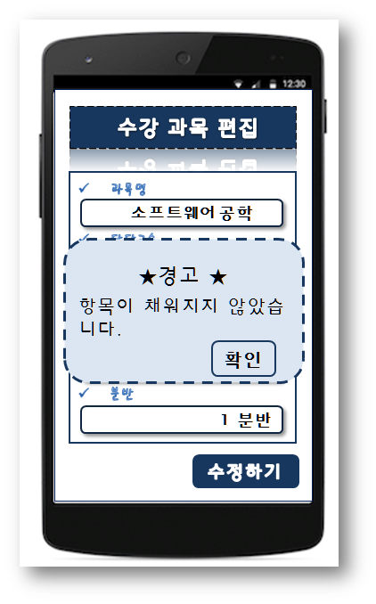
프로젝트 명 | TO DO LIST 관리 프로그램 | 문서 명 | UI 설계서
화면 명 | 과목 편집 정보 미 입력 경고 화면 | 화면 ID | SC-09 | 버전 | V 0.1
관련 Use Case ID
사용자가 수강과목 편집을 미완료하고, 수정하기 버튼을 클릭 시, 이
를 경고하는 화면이 나타난다.
화면 순서
편집항목의 정보를 미 입력하고 등록확인 버튼을 클릭하였을
경우, 이를 경고하는 경고 창이 나타난다.
확인 버튼을 클릭하면 과목 편집 화면(SC-07)으로 돌아간다.
UI 요구사항
텍스트 상자는 하늘색으로 한다.
폰트는 을 ‘굴림’ 으로 하고, 색은 검정색을 사용한다.
경고 화면은 텍스트 상자로 한다.
확인은 버튼으로 한다.

Slide 22
프로젝트 명 | TO DO LIST 관리 프로그램 | 문서 명 | UI 설계서
화면 명 | 과목 편집 정보 미 입력 경고 화면 | 화면 ID | SC-09 | 버전 | V 0.1
관련 Use Case ID
1
화면 입/출력 정보일람
번호 | I/O | I/O 명 | 항목 속성
1 | O | 경고 창 | TEXT BOX
2 | I/O | 확인 버튼 | PUSH BUTTON
2

Slide 23
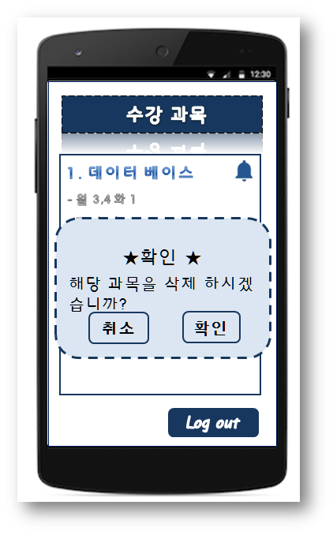
프로젝트 명 | TO DO LIST 관리 프로그램 | 문서 명 | UI 설계서
화면 명 | 과목 편집 확인 화면 | 화면 ID | SC-10 | 버전 | V 0.1
관련 Use Case ID
사용자가 수강과목 정보를 삭제하고 싶으면 메인 화면에서 해당과
목 옆에 ! 버튼을 클릭하고 제거를 클릭하면 확인 화면이 나타난다.
화면 순서
메인 화면(SC-02) 에서 편집할 과목에서 오른쪽마우스 클릭시 변경
과 제거 버튼이 나타난다.
제거 버튼을 클릭하면 이를 확인하는 확인화면이 나타난다.
확인화면에서 취소 버튼을 클릭하면 메인 화면(SC-02)로 돌아간다.
확인화면에서 확인 버튼을 클릭하면 해당과목이 삭제 된다.
UI 요구사항
텍스트 상자는 하늘색으로 한다.
폰트는 을 ‘굴림’ 으로 하고, 색은 흰색과 검정색을 사용한다.
각 항목은 객관적으로 선택한다.
확인하기 는 버튼으로 한다.
메인 화면에서 과목 명은 버튼으로 한다.
변경, 제거는 버튼으로 한다.

Slide 24
프로젝트 명 | TO DO LIST 관리 프로그램 | 문서 명 | UI 설계서
화면 명 | 과목 편집 확인 화면 | 화면 ID | SC-10 | 버전 | V 0.1
관련 Use Case ID
1
2
화면 입/출력 정보일람
번호 | I/O | I/O 명 | 항목 속성
1 | I/O | 과목명 오른쪽 마우스(변경/제거 선택) | PUSH BUTTON
2 | I/O | 변경/ 제거 선택 버튼 | PUSH BUTTON
3 | O | 확인 창 | TEXT BOX
4 | I/O | 취소 버튼 | PUSH BUTTON
5 | I/O | 확인 버튼 | PUSH BUTTON
3
4
5

Slide 25
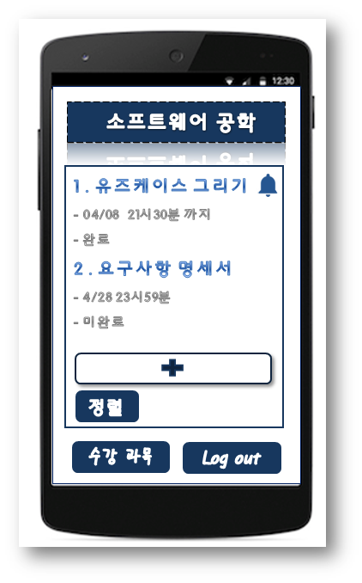
프로젝트 명 | TO DO LIST 관리 프로그램 | 문서 명 | UI 설계서
화면 명 | TO DO LIST화면 | 화면 ID | SC-11 | 버전 | V 0.1
관련 Use Case ID | UC006, UC007, UC008, UC010
메인 화면에서 과목명을 클릭하면 해당과목의 TO DO LIST화면이
나타난다.
화면 순서
메인 화면(SC-02)에서 과목을 클릭하면 해당과목의 TO DO LIST
화면으로 넘어간다.
아래의 + 버튼을 클릭하면 TO DO항목 등록 화면(SC-12)로 넘어
간다.
정렬 버튼을 클릭하면 사용자가 원하는 방법으로 정렬하는 화면(
SC- 19) 이 뜬다.
수강 과목을 클릭하면 메인 화면(SC-02)로 넘어간다.
LOG OUT버튼을 클릭하면 로그아웃을 확인하는 창(SC-03) 이 뜬
다.
오른쪽 위 화면의 종 모양 버튼을 클릭하면 알림 화면(SC-20) 으로
넘어간다.
UI 요구사항
텍스트 상자는 남색(RGB값) 으로 하고, 입력 박스는 흰색에 남색
테두리가 있는 것으로 한다.
폰트는 을 ‘굴림’ 으로 하고, 색은 흰색과 검정색을 사용한다.
+박스와 정렬, LOG OUT박스, 정렬박스, 수강과목 박스는 버튼으로
한다.

Slide 26
프로젝트 명 | TO DO LIST 관리 프로그램 | 문서 명 | UI 설계서
화면 명 | TO DO LIST화면 | 화면 ID | SC-11 | 버전 | V 0.1
관련 Use Case ID | UC006, UC007, UC008, UC010
1
화면 입/출력 정보일람
번호 | I/O | I/O 명 | 항목 속성
1 | O | 사용자가 저장한 TO DO항목 목록 | TEXT FIELD
2 | I/O | 알림 선택 버튼 | PUSH BUTTON
3 | I/O | TO DO 항목 등록 버튼 | PUSH BUTTON
4 | I/O | 정렬 버튼 | PUSH BUTTON
5 | I/O | 수강 과목 버튼 | PUSH BUTTON
6 | I/O | 로그아웃 버튼 | PUSH BUTTON
2
3
4
5
6

Slide 27
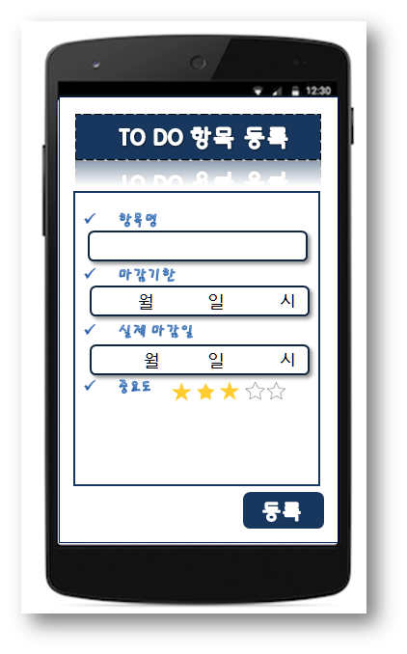
프로젝트 명 | TO DO LIST 관리 프로그램 | 문서 명 | UI 설계서
화면 명 | 과목 등록 화면 | 화면 ID | SC-12 | 버전 | V 0.1
관련 Use Case ID | UC006
사용자가 TO DO 항목을 등록하는 화면이다.
화면 순서
각 항목은 사용자가 직접 입력한다.
중요도는 사용자 편의대로 설정할 수 있다. (미설정시, 3단계)
정보를 모두 입력하고 등록 버튼을 클릭하면 저장확인 창(SC-14)
나타난다.
정보를 모두 입력하지 않고 등록확인 버튼을 클릭하면 경고 창(SC
-13) 나타나다.
UI 요구사항
텍스트 상자는 남색(RGB값) 으로 하고, 입력 박스는 흰색에 남색
테두리가 있는 것으로 한다.
폰트는 을 ‘굴림’ 으로 하고, 색은 흰색과 검정색을 사용한다.
각 항목은 직관적으로 작성한다.
등록은 버튼으로 한다.

Slide 28
프로젝트 명 | TO DO LIST 관리 프로그램 | 문서 명 | UI 설계서
화면 명 | 과목 등록 화면 | 화면 ID | SC-12 | 버전 | V 0.1
관련 Use Case ID | UC006
화면 입/출력 정보일람
번호 | I/O | I/O 명 | 항목 속성
1 | I/O | 항목명 입력 | TEXT BOX
2 | I/O | 마감기한 입력 | TEXT BOX
3 | I/O | 실제 마감일 입력 | TEXT BOX
4 | I/O | 중요도 버튼 | PUSH BUTTON
5 | I/O | 등록 버튼 | PUSH BUTTON
1
2
3
4
5

Slide 29
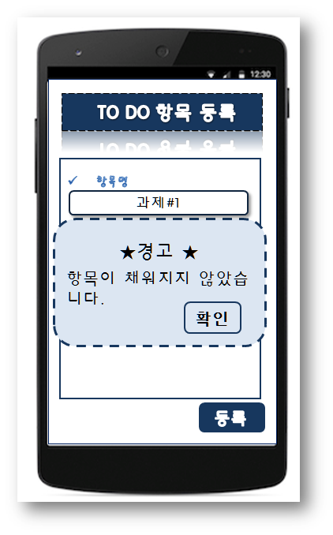
프로젝트 명 | TO DO LIST 관리 프로그램 | 문서 명 | UI 설계서
화면 명 | TO DO항목 정보 미 입력 경고 화면 | 화면 ID | SC-13 | 버전 | V 0.1
관련 Use Case ID
TO DO 항목 정보를 전부 등록하지 않았을 시, 이를 경고하는 화면이
나타난다.
화면 순서
TO DO항목 등록화면(SC-12)에서 정보를 전부 등록하지 않았을 경
우 경고화면이 나타난다.
확인 버튼을 클릭하면 다시 TO DO등록화면(SC-12)로 돌아간다.
UI 요구사항
텍스트 상자는 하늘색으로 한다.
폰트는 을 ‘굴림’ 으로 하고, 색은 흰색과 검정색을 사용한다.
각 항목은 객관적으로 선택한다.
확인은 버튼으로 한다.

Slide 30
프로젝트 명 | TO DO LIST 관리 프로그램 | 문서 명 | UI 설계서
화면 명 | TO DO항목 정보 미 입력 경고 화면 | 화면 ID | SC-13 | 버전 | V 0.1
관련 Use Case ID
화면 입/출력 정보일람
번호 | I/O | I/O 명 | 항목 속성
1 | O | 경고 창 | TEXT BOX
2 | I/O | 확인 버튼 | PUSH BUTTON
1
2

Slide 31
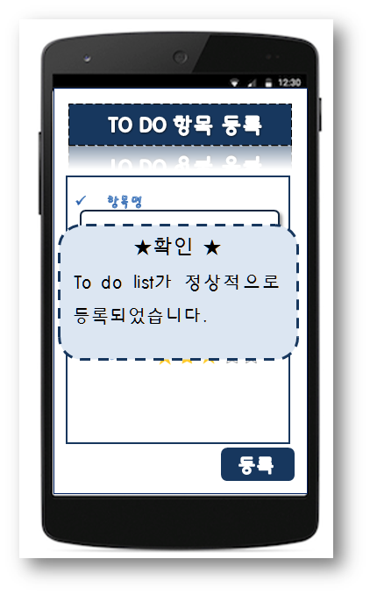
프로젝트 명 | TO DO LIST 관리 프로그램 | 문서 명 | UI 설계서
화면 명 | TO DO항목 등록 확인 화면 | 화면 ID | SC-14 | 버전 | V 0.1
관련 Use Case ID
TO DO 항목 정보를 전부하고 등록버튼을 클릭 시, 정보 저장 확인 창
이 나타난다.
화면 순서
TO DO항목 등록화면(SC-12)에서 정보를 전부 하고 등록 버튼을
클릭하면 확인 창이 나타난다.
해당 창은 확인을 클릭하면 사라진다.
UI 요구사항
텍스트 상자는 하늘색으로 한다.
폰트는 을 ‘굴림’ 으로 하고, 색은 흰색과 검정색을 사용한다.
확인 창은 텍스트 상자로 한다.

Slide 32
프로젝트 명 | TO DO LIST 관리 프로그램 | 문서 명 | UI 설계서
화면 명 | TO DO항목 등록 확인 화면 | 화면 ID | SC-14 | 버전 | V 0.1
관련 Use Case ID
1
화면 입/출력 정보일람
번호 | I/O | I/O 명 | 항목 속성
1 | O | 확인 창 | TEXT BOX
2 | I/O | 확인 버튼 | BUTTON
2

Slide 33
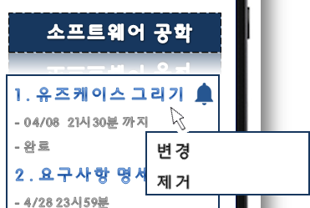
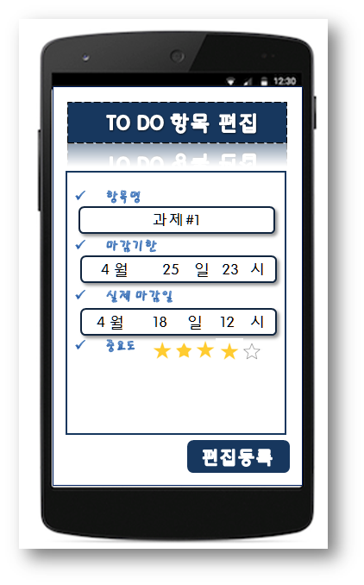
프로젝트 명 | TO DO LIST 관리 프로그램 | 문서 명 | UI 설계서
화면 명 | TO DO항목 편집 화면 | 화면 ID | SC-15 | 버전 | V 0.1
관련 Use Case ID | UC004
사용자가 TO DO항목을 편집하고 싶으면 TO DO LIST 상에서 오른
쪽 마우스
화면 순서
TO DO LIST화면(SC-11)에서 해당 항목에서 마우스 우 클릭 시,
변경, 제거 버튼이 나타난다.
변경 버튼을 클릭하면 TO DO 항목 편집 화면이 나타난다.
변경 정보를 입력하고 편집등록 버튼을 클릭하면 수정된 정보가
저장된 TO DO LIST화면(SC-11) 으로 돌아간다.
UI 요구사항
텍스트 상자는 남색(RGB값) 으로 하고, 입력 박스는 흰색에 남색
테두리가 있는 것으로 한다.
폰트는 을 ‘굴림’ 으로 하고, 색은 흰색과 검정색을 사용한다.
각 항목은 직관적으로 작성한다.
수정하기 는 버튼으로 한다.
TO DO LIST 화면에서 TO DO항목은 버튼으로 한다.
변경, 제거, 편집등록은 버튼으로 한다.

Slide 34
프로젝트 명 | TO DO LIST 관리 프로그램 | 문서 명 | UI 설계서
화면 명 | TO DO항목 편집 화면 | 화면 ID | SC-15 | 버전 | V 0.1
관련 Use Case ID | UC004
1
2
화면 입/출력 정보일람
번호 | I/O | I/O 명 | 항목 속성
1 | I/O | 항목명 오른쪽 마우스(변경/제거 선택) | PUSH BUTTON
2 | I/O | 변경/ 제거 선택 버튼 | PUSH BUTTON
3 | I/O | 항목명 입력(변경사항시) | TEXT BOX
4 | I/O | 마감기한 입력(변경사항시) | TEXT BOX
5 | I/O | 실제 마감일 입력(변경사항시) | TEXT BOX
6 | I/O | 중요도 표시 | PUSH BUTTON
7 | I/0 | 편집등록 버튼 | PUSH BUTTON
3
4
5
6
7

Slide 35
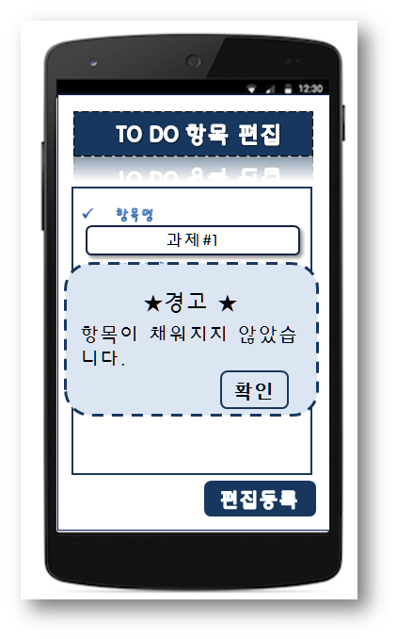
프로젝트 명 | TO DO LIST 관리 프로그램 | 문서 명 | UI 설계서
화면 명 | TO DO항목 편집 미 입력 경고 화면 | 화면 ID | SC-16 | 버전 | V 0.1
관련 Use Case ID
TO DO 항목 편집 정보를 전부 등록하지 않았을 시, 이를 경고하는
화면이 나타난다.
화면 순서
TO DO항목 편집화면(SC-15)에서 정보를 전부 등록하지 않았을 경
우 경고화면이 나타난다.
확인 버튼을 클릭하면 다시 TO DO편집화면(SC-15)로 돌아간다.
UI 요구사항
텍스트 상자는 하늘색으로 한다.
폰트는 을 ‘굴림’ 으로 하고, 색은 흰색과 검정색을 사용한다.
각 항목은 객관적으로 선택한다.
확인은 버튼으로 한다.

Slide 36
프로젝트 명 | TO DO LIST 관리 프로그램 | 문서 명 | UI 설계서
화면 명 | TO DO항목 편집 미 입력 경고 화면 | 화면 ID | SC-16 | 버전 | V 0.1
관련 Use Case ID
화면 입/출력 정보일람
번호 | I/O | I/O 명 | 항목 속성
1 | O | 경고 창 | TEXT BOX
2 | I/O | 확인 버튼 | PUSH BUTTON
1
2

Slide 37
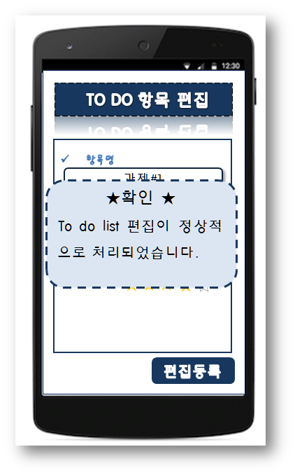
프로젝트 명 | TO DO LIST 관리 프로그램 | 문서 명 | UI 설계서
화면 명 | TO DO항목 편집 확인 화면 | 화면 ID | SC-17 | 버전 | V 0.1
관련 Use Case ID
TO DO 항목 정보를 편집하고 편집등록버튼을 클릭 시, 정보 저장 확인
창이 나타난다.
화면 순서
TO DO항목 편집화면(SC-15)에서 정보를 전부 하고 편집등록 버튼
을 클릭하면 확인 창이 나타난다.
해당 창은 일정 시간 후에 자동으로 사라진다.
UI 요구사항
텍스트 상자는 하늘색으로 한다.
폰트는 을 ‘굴림’ 으로 하고, 색은 흰색과 검정색을 사용한다.

Slide 38
프로젝트 명 | TO DO LIST 관리 프로그램 | 문서 명 | UI 설계서
화면 명 | TO DO항목 편집 확인 화면 | 화면 ID | SC-17 | 버전 | V 0.1
관련 Use Case ID
화면 입/출력 정보일람
번호 | I/O | I/O 명 | 항목 속성
1 | O | 확인 창 | TEXT BOX
2 | I/O | 확인 버튼 | PUSH BUTTON
1
2

Slide 39
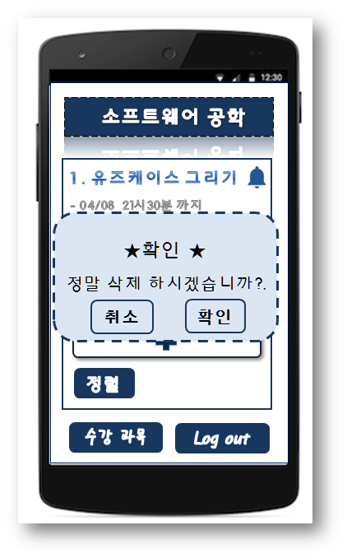
프로젝트 명 | TO DO LIST 관리 프로그램 | 문서 명 | UI 설계서
화면 명 | TO DO 항목 삭제 확인 화면 | 화면 ID | SC-18 | 버전 | V 0.1
관련 Use Case ID
사용자가 TO DO항목을 삭제하고 싶으면 해당 항목의 마우스 우 클
릭 후, 제거 버튼을 클릭하면 이를 확인하는 화면이 나타난다.
화면 순서
TO DO LIST 화면(SC-11)에서 삭제하고 싶은 항목의 마우스 우 클
릭 시, 나타나는 제거 버튼을 클릭한다.
확인 버튼을 클릭하면 제거가 적용된 TO DO LIST 화면(SC-11)으
로 넘어간다.
취소 버튼을 클릭하면 TO DO LIST 화면(SC-11) 으로 돌아간다.
UI 요구사항
텍스트 상자는 하늘색으로 한다.
폰트는 을 ‘굴림’ 으로 하고, 색은 검정색을 사용한다.
확인 화면은 텍스트 상자로 한다.
확인, 취소는 버튼으로 한다.
TO DO항목은 버튼으로 한다.

Slide 40
프로젝트 명 | TO DO LIST 관리 프로그램 | 문서 명 | UI 설계서
화면 명 | TO DO 항목 삭제 확인 화면 | 화면 ID | SC-18 | 버전 | V 0.1
관련 Use Case ID
1
2
화면 입/출력 정보일람
번호 | I/O | I/O 명 | 항목 속성
1 | I/O | 항목명 오른쪽 마우스(변경/제거 선택) | PUSH BUTTON
2 | I/O | 변경/ 제거 선택 버튼 | PUSH BUTTON
3 | O | 확인 창 | TEXT BOX
4 | I/O | 취소 버튼 | PUSH BUTTON
5 | I/O | 확인 버튼 | PUSH BUTTON
3
4
5

Slide 41
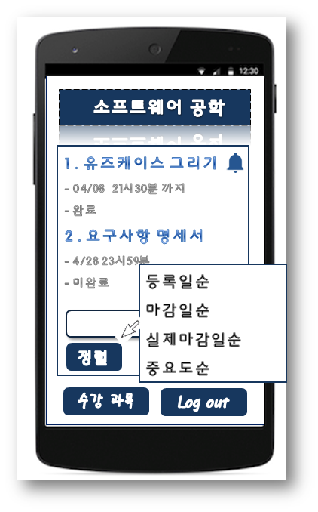
프로젝트 명 | TO DO LIST 관리 프로그램 | 문서 명 | UI 설계서
화면 명 | TO DO항목 정렬 화면 | 화면 ID | SC-19 | 버전 | V 0.1
관련 Use Case ID | UC010
사용자가 TO DO LIST화면에서 정렬 버튼을 클릭하면 사용자 편의
대로 정렬방법을 선택하는 화면이 나타난다.
화면 순서
TO DO LIST화면(SC-11)에서 정렬 버튼을 클릭하면 정렬 방법을
선택하는 화면이 나타난다.
정렬은 등록일, 마감일, 실제 마감일, 중요도 순으로 선택 가능하다.
UI 요구사항
텍스트 상자는 남색(RGB값) 으로 하고, 입력 박스는 흰색에 남색
테두리가 있는 것으로 한다.
폰트는 을 ‘굴림’ 으로 하고, 색은 흰색과 검정색을 사용한다.
각 항목은 개관적으로 선택한다.
각 항목은 버튼으로 한다.

Slide 42
프로젝트 명 | TO DO LIST 관리 프로그램 | 문서 명 | UI 설계서
화면 명 | TO DO항목 정렬 화면 | 화면 ID | SC-19 | 버전 | V 0.1
관련 Use Case ID | UC010
화면 입/출력 정보일람
번호 | I/O | I/O 명 | 항목 속성
1 | O | 정렬방법 선택 창 | TEXT BOX
2 | I/O | 등록일 순 버튼 | PUSH BUTTON
3 | I/O | 마감일 순 버튼 | PUSH BUTTON
4 | I/O | 실제 마감일 순 버튼 | PUSH BUTTON
5 | I/O | 중요도 순 버튼 | PUSH BUTTON
1
2
3
4
5

Slide 43
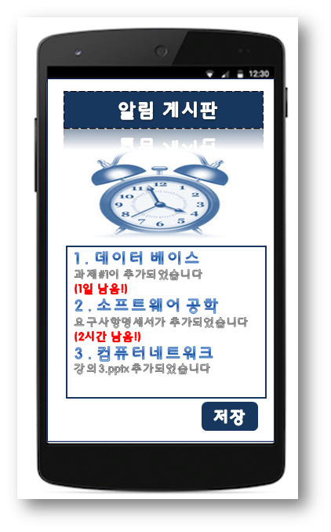
프로젝트 명 | TO DO LIST 관리 프로그램 | 문서 명 | UI 설계서
화면 명 | 알림 화면 | 화면 ID | SC-20 | 버전 | V 0.1
관련 Use Case ID | UC011
메인 화면에서 종 모양 버튼을 클릭하면 모든 알림 리스트 화면이
나타난다.
화면 순서
메인 화면(SC-02)에서 종 모양 버튼을 클릭하면 해당 화면이 나타
난다.
UI 요구사항
텍스트 상자는 남색(RGB값) 으로 하고, 입력 박스는 흰색에 남색
테두리가 있는 것으로 한다.
폰트는 을 ‘굴림’ 으로 하고, 색은 흰색과 검정색을 사용한다.
각 항목은 객관적으로 나타난다.

Slide 44
프로젝트 명 | TO DO LIST 관리 프로그램 | 문서 명 | UI 설계서
화면 명 | 알림 화면 | 화면 ID | SC-20 | 버전 | V 0.1
관련 Use Case ID | UC011
화면 입/출력 정보일람
번호 | I/O | I/O 명 | 항목 속성
1 | O | 알림 창 | TEXT BOX
1

